Slide 1
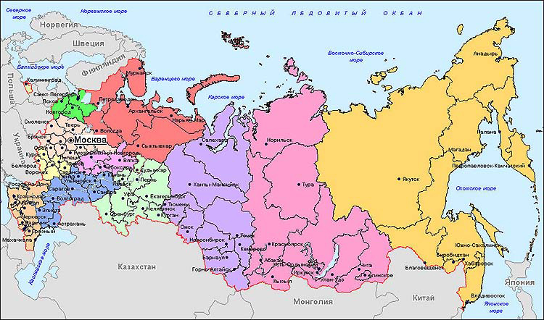

Slide 2
11
8
3
8

Slide 3
П
Н
К=

Slide 4
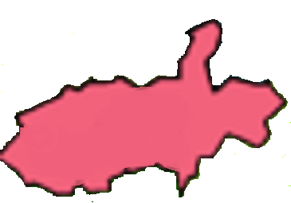
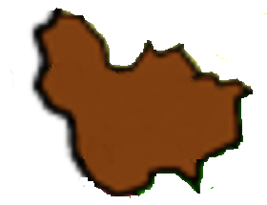


а)
б)
в)
г)

Slide 5
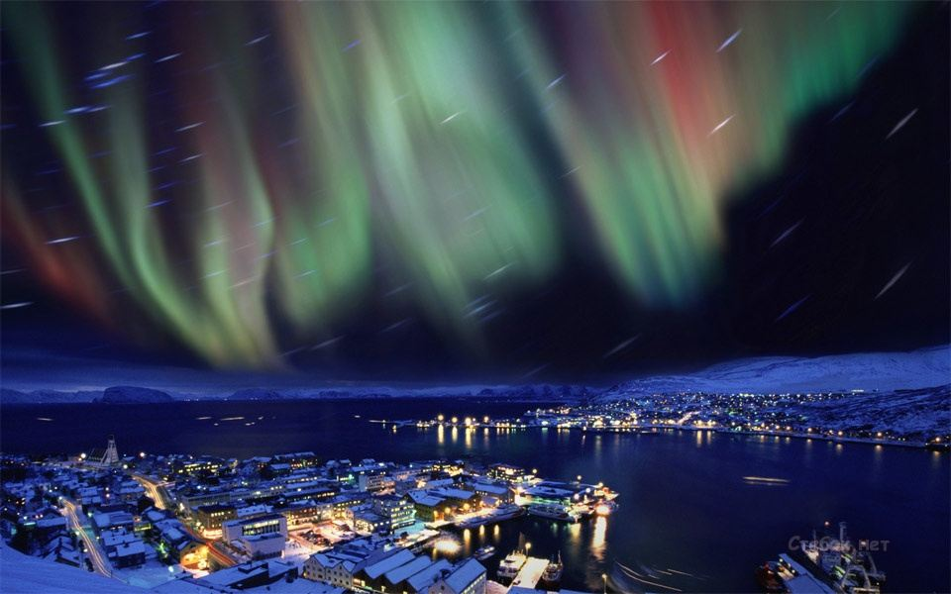

Slide 6
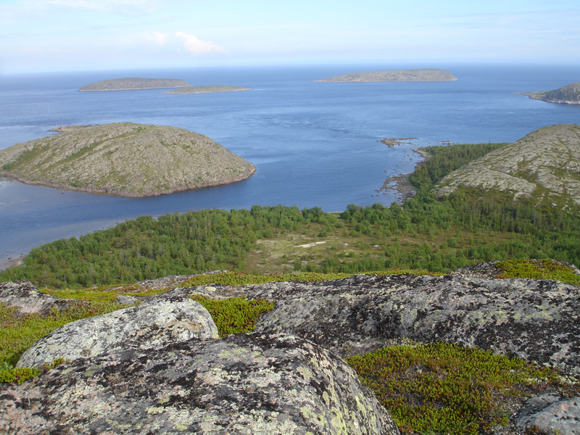
«Европейский север:
экономико-географическое положение и природно-ресурсный потенциал»

Slide 7
Александр Яшин
С каждым часом ощутимей Север,
Остановки реже, гуще лес,
Пахнет смолкой вперемежку сеном
И все больше узнается мест.
Замелькали топкие болота
С голубыми окнами озер,
Наконец, подъем за поворотом,
И пошел густой сосновый бор.
Строевой, в косых лучах по пояс,
Золотом пронизанный насквозь…
Словно к морю вдруг пробился поезд,
Даже небо выше поднялось.

Slide 8
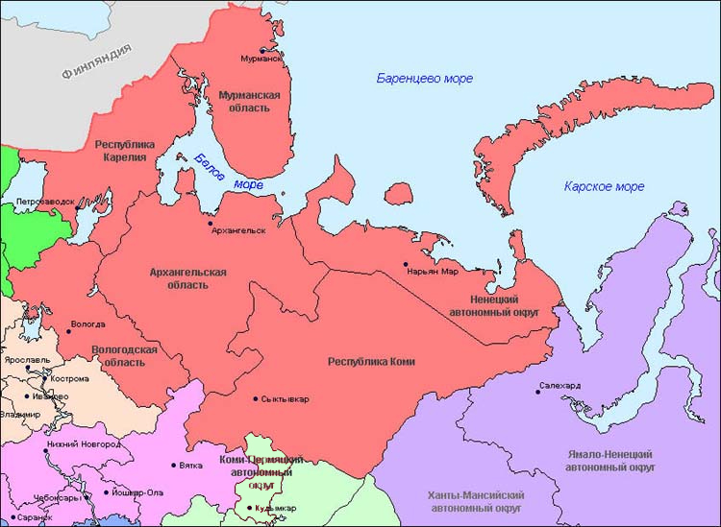

Slide 9
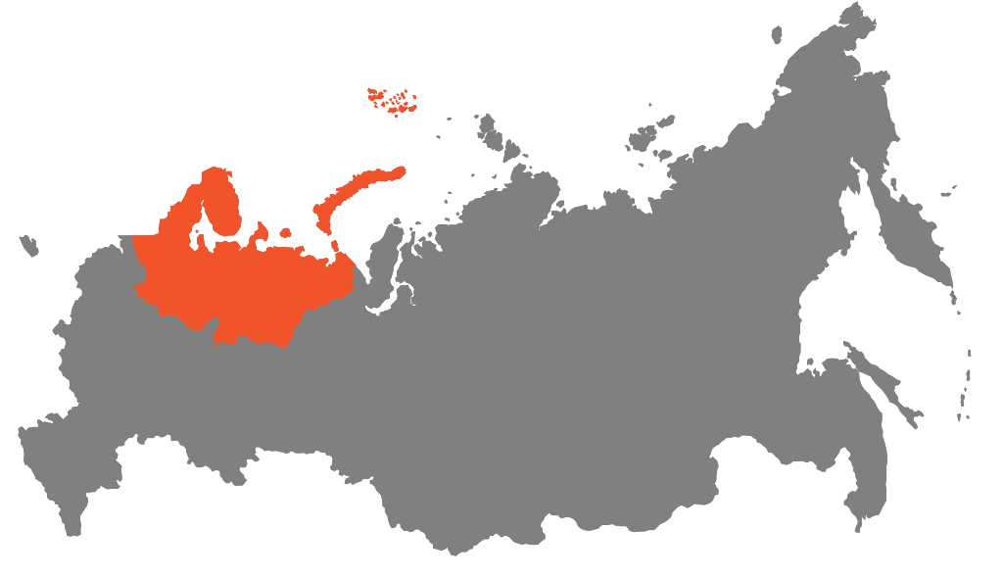

Slide 10
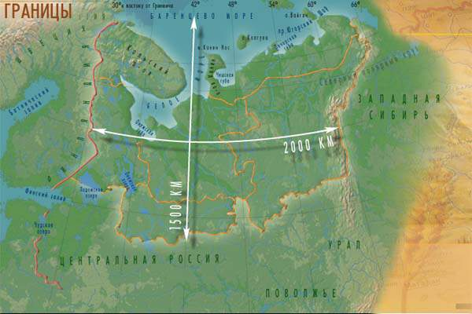

Slide 11
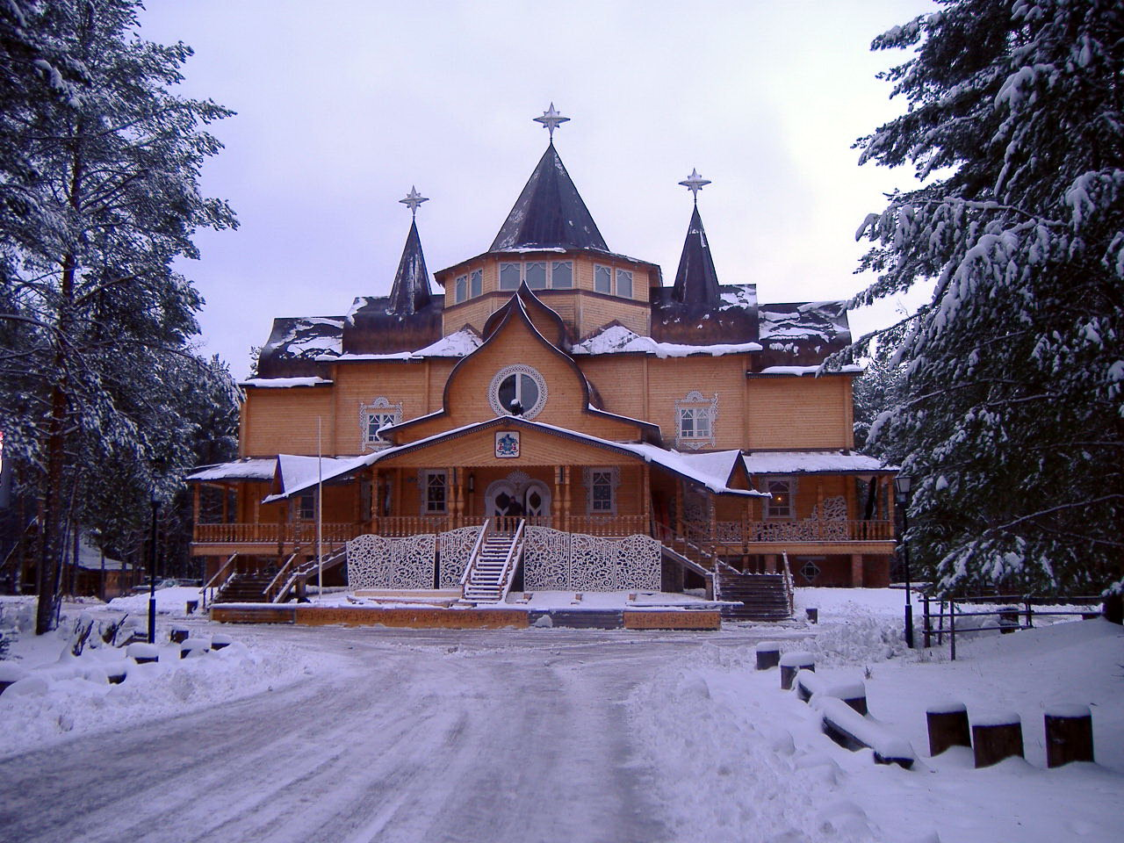

Slide 12

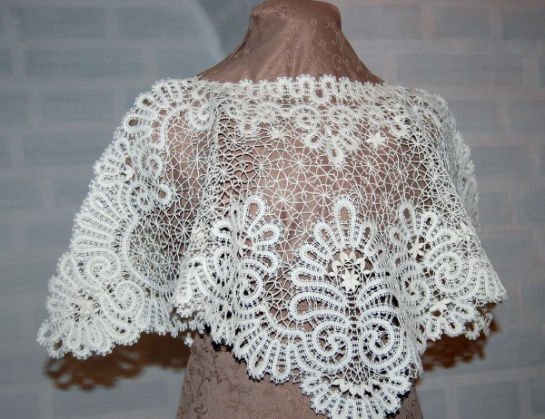



Slide 13
Особенности экономико - географического положения
План:
1.Положение района на территории страны
2. Экономическое окружение (соседние государства, районы)
3. положение по отношению к транспортным магистралям

Slide 14
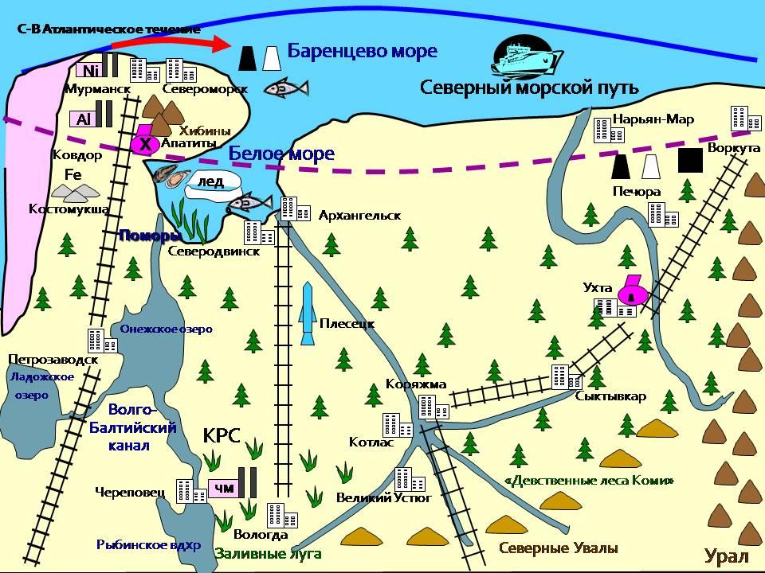



Вологодские кружевные изделия

Slide 15
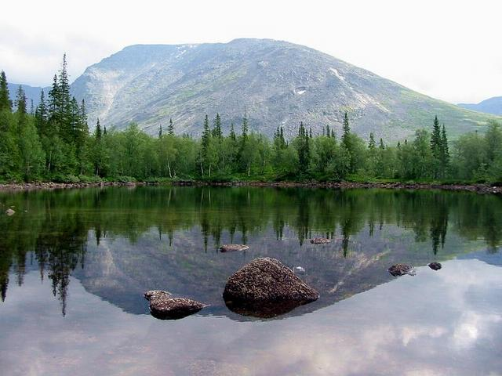

Slide 16
МИНЕРАЛЬНЫЕ
ЛЕСНЫЕ
ПОЧВЕННО-ЗЕМЕЛЬНЫЕ
АГРОКЛИМАТИЧЕСКИЕ
ВОДНЫЕ
РЫБНЫЕ
РЕКРЕАЦИОННЫЕ

Slide 17
а) медно-никелевые руды
б) оловянные руды
в) апатиты
г) нефть и газ
д) каменный уголь
е) железные руды

Slide 18
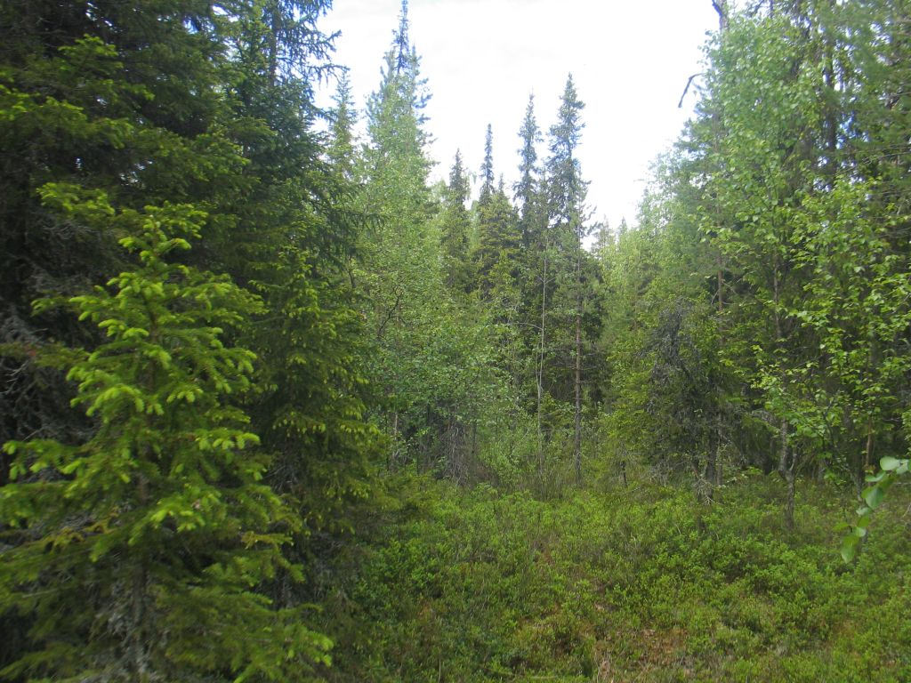

Slide 19
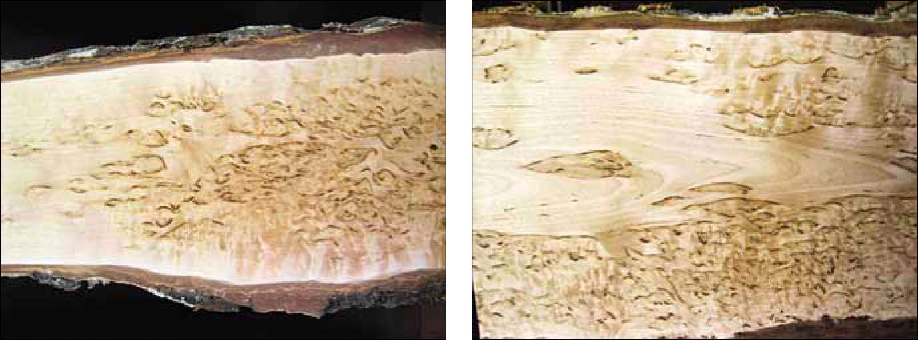

Slide 20
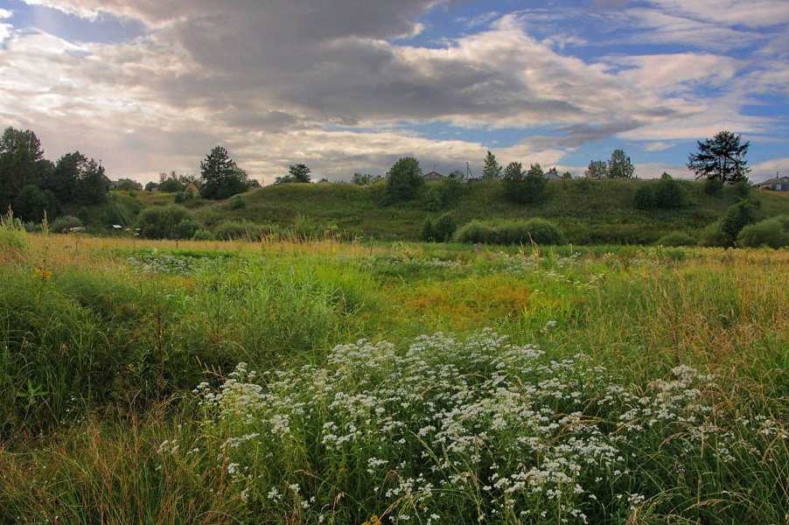

Slide 21
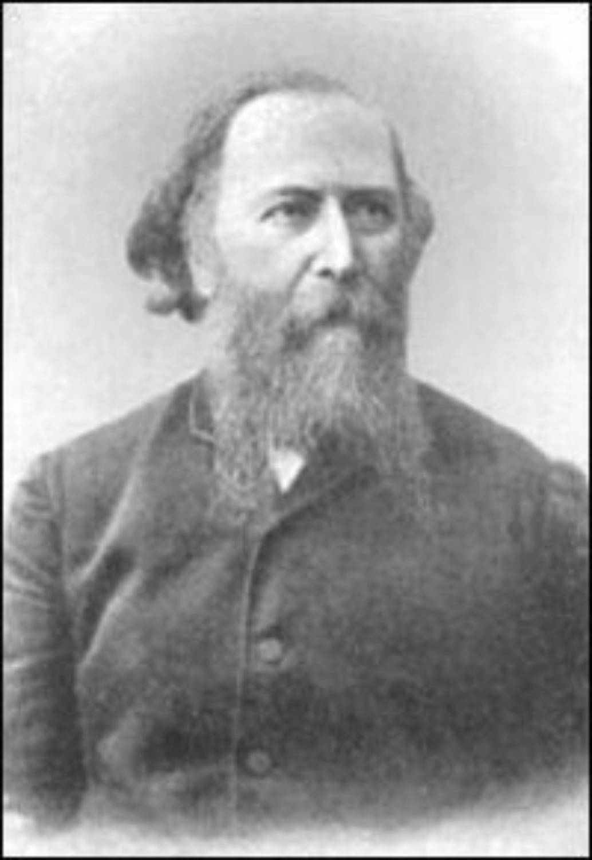

Slide 22
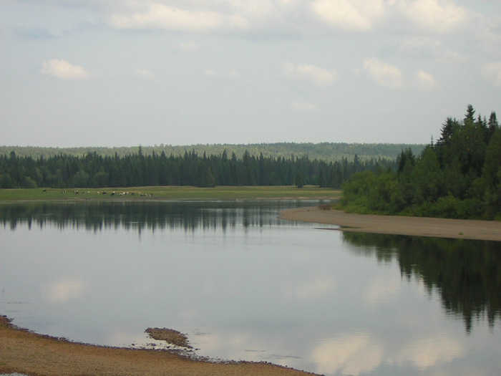

Slide 23
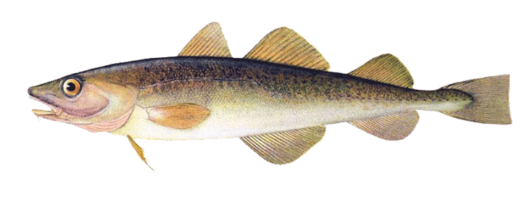
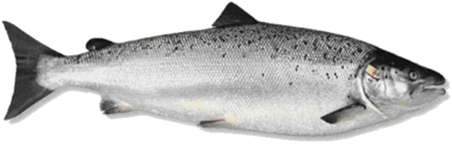
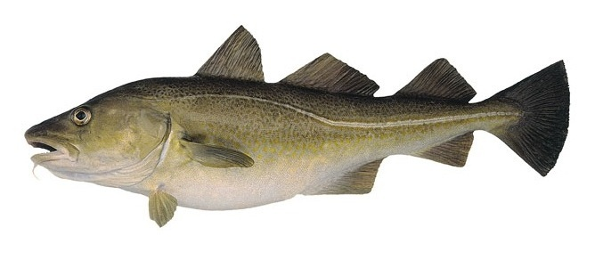
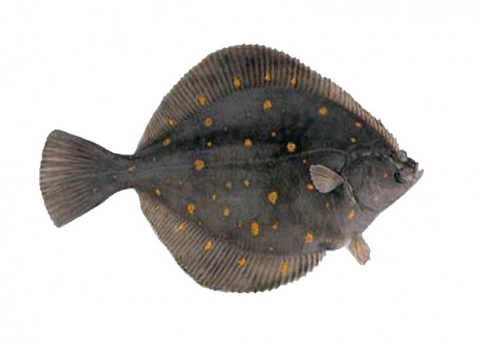
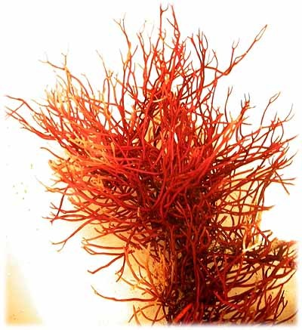
навага
семга
треска
камбала
анфельция

Slide 24
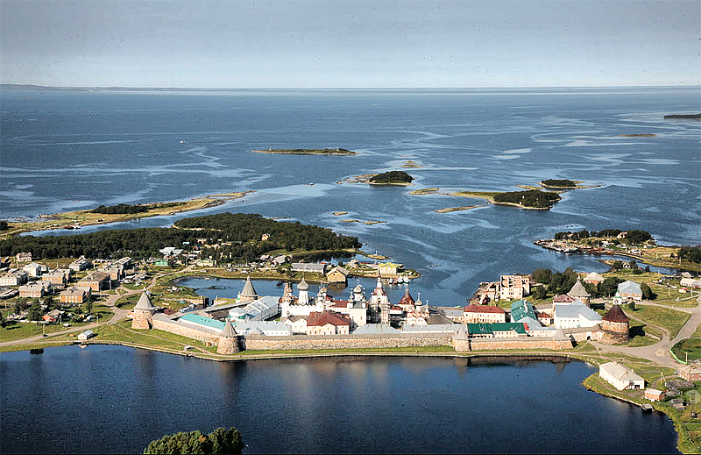

Slide 25
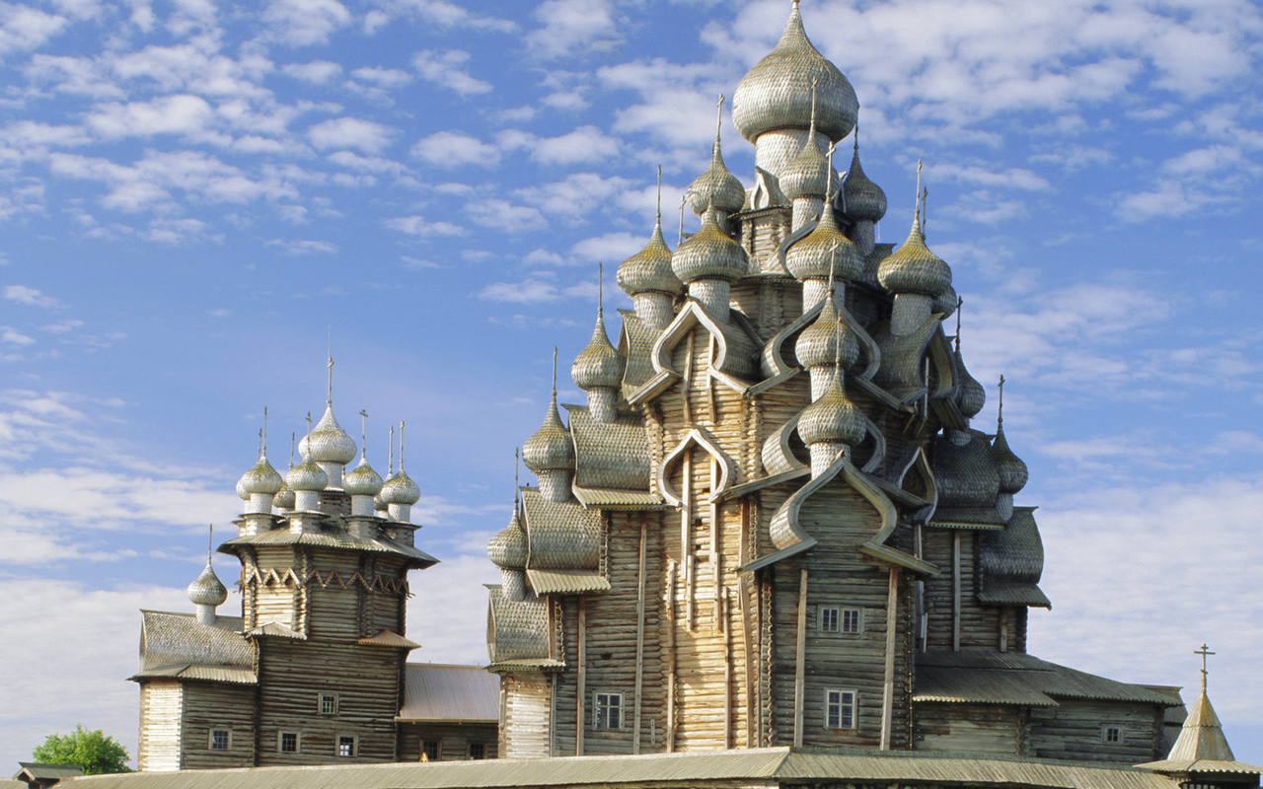

Slide 26
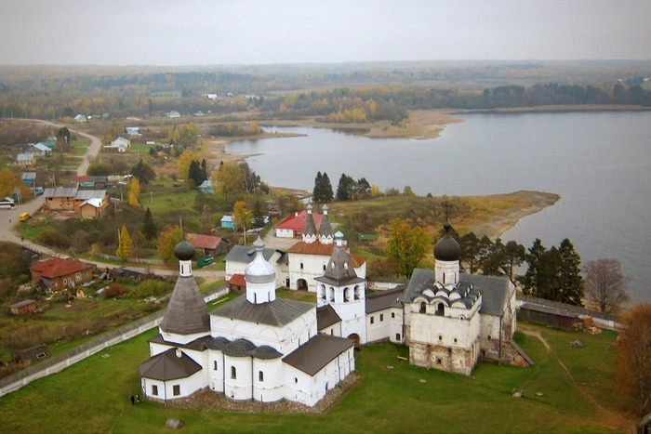

Slide 27
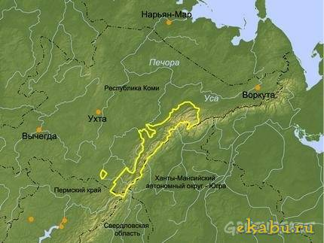

Slide 28
Северный экономический район
имеет не очень выгодное ЭГП:
занимает центральное положение,
граничит со Швецией и Норвегией.
В состав СЭР входят две республики (Карелия и Мордовия), три области (Мурманская, Архангельская Вологодская) и
Ханты-Мансийский автономный округ).
Природные условия Северного района
в целом очень благоприятные,
беден минеральными ресурсами.

Slide 29
КАРЕЛИЯ
 | НАРЬЯН-МАР
СЫКТЫВКАР | КОМИ

